Slide 1











基于百万级CORD-19文献的文本挖掘与问答系统的构建
指导教师：张华平/高扬
汇报人：邱小尧，刘云皓，李桐，刘天锐，王中琦

Slide 2


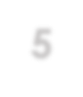

Introduction
5
1
汇报人：刘云皓

Slide 3
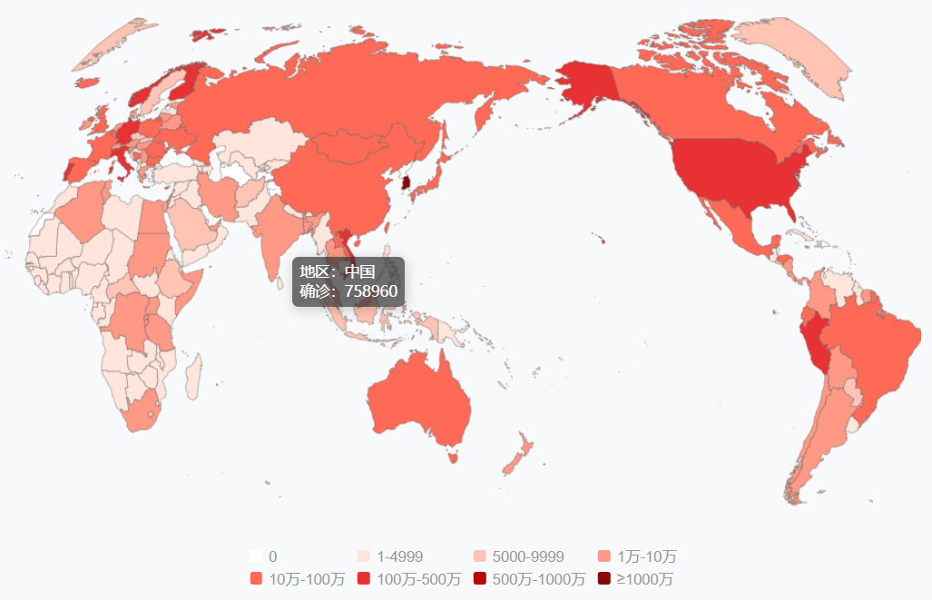
Background
1
更新于2022/5/12
https://voice.baidu.com/act/newpneumonia/newpneumonia/?from=osari_pc_3#tab4

Slide 4
CORD-19
1
COVID-19 Open Research Dataset(CORD-19)收集了超过1,000,000篇关于COVID-19、SARS-CoV-2和相关冠状病毒的学术文章，其中超过350,000篇的全文。
自2020-03-13发布以来，数据集经历了百余次增删，在2022-04-21最近一次更新后，已经包含了1015768篇学术文章。
百万级别！！
如何快速、准确地找到问题的答案？
https://www.kaggle.com/datasets/allen-institute-for-ai/CORD-19-research-challenge
Notes:
2020-03-13 29500
2022-04-21 1015768

Slide 5
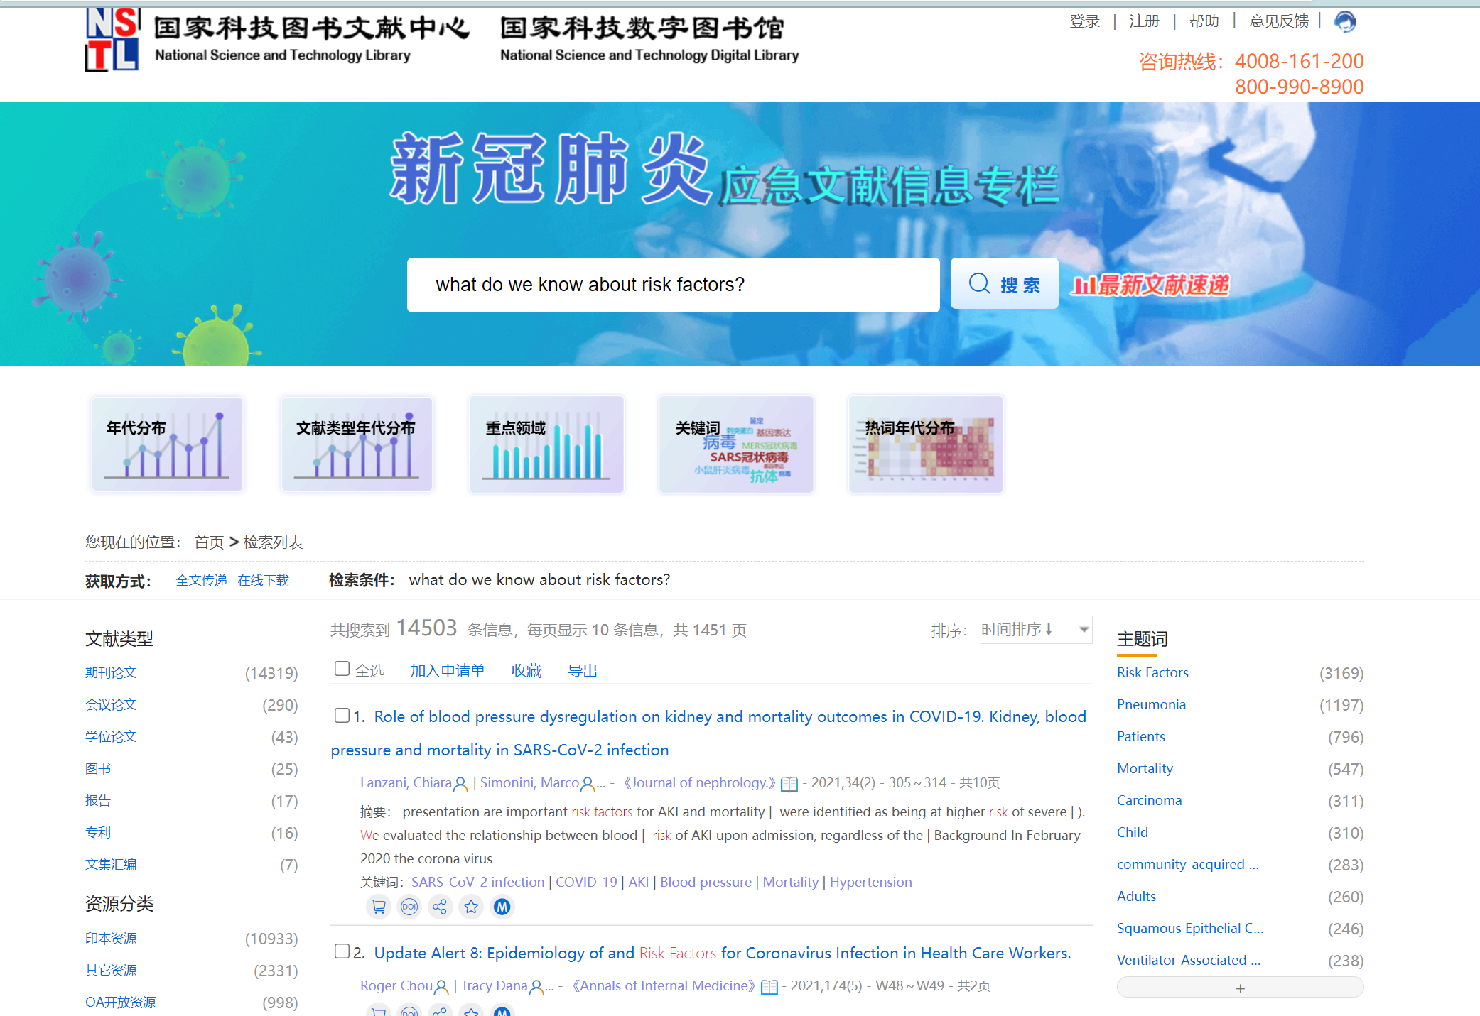
Research
1
1.只能检索出文章
网址：NSTL国家科技图书文献中心

Slide 6
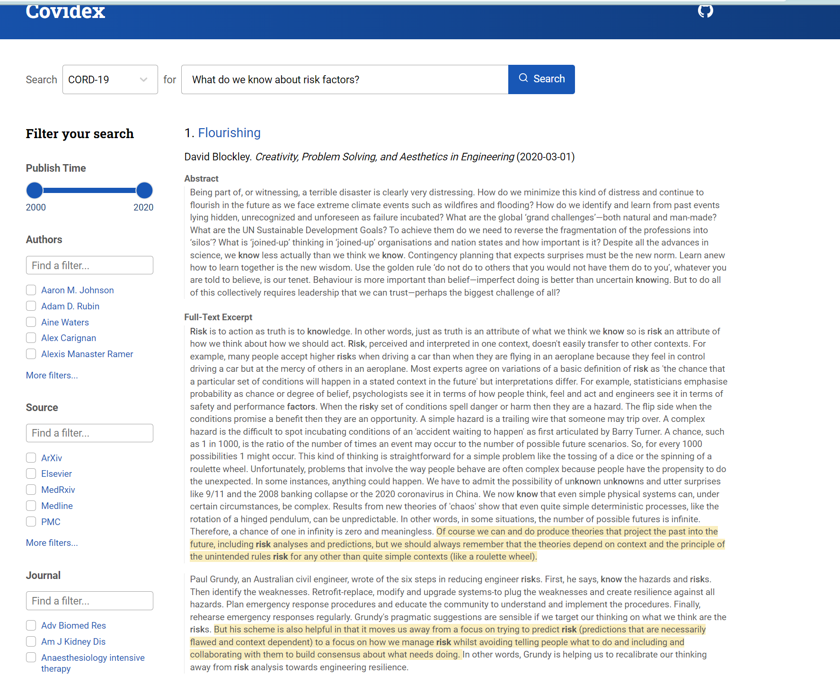
Research
1
1.仅提供检索发表至2020年的论文
2.检索结果不准确
网址：Covidex
ACL 2020 Workshop

Slide 7

Pipeline
1
OFFline
原始文献
数据预处理
文献表示
ONline
答案
问答：BioBERT
文献抽取
问题
biobert_v1.1_pubmed_squad_v2
Notes:
目标：检索预设的九个最高优先级的问题的答案
问题：数据库里有一百万篇论文，每次都全部检索消耗过大
解决方案：分为两步走，先通过文献抽取减少搜索的范围，再进行问答
具体过程：
数据预处理：缺失词处理、去重（文章）、选择2020年以后的文章、只保留英文文献
文献表示、文献抽取：
问答：从已抽取出的文章找出答案；hugging face 上 BioBERT

Slide 8
Data Exploration
5
2

Slide 9

Word Cloud
2

Slide 10
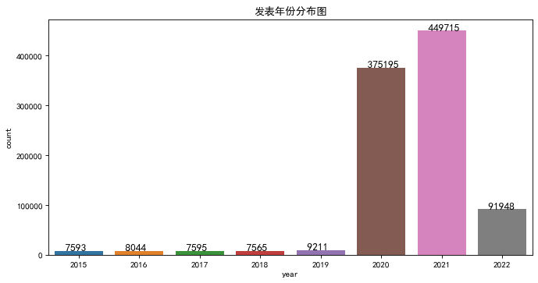
Publish Year Distribution
2

Slide 11
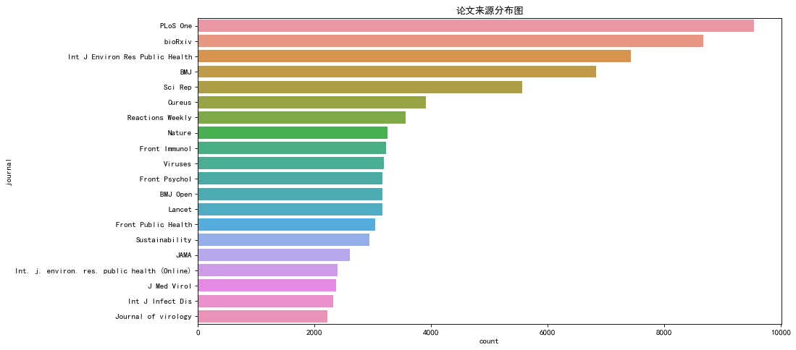
Paper Sources Distribution
2
Notes:
四大医学期刊：NEJM、Lancet、JAMA、BMJ PloS One、bioRxiv

Slide 12
TF-IDF
5
3
汇报人：李桐

Slide 13

TF-IDF = TF $×$ IDF
3.1
TF
VS
TF是词频(Term Frequency)
IDF
TF表示词语的重要程度
$${TF}_{w}=\frac{词语w出现的次数}{所有词语的总出现次数}$$
IDF是逆向文件频率(Inverse Document Frequency)
IDF表示词语的区分能力
$${IDF}_{w}=log\frac{文档总数}{包含词语w的文档数+1}$$
Notes:
采用TF-IDF进行相似度计算，TF是词频，IDF体现区分能力。

Slide 14
Experiment
3.2
Query
文本预处理
如：去停词、去掉标点符号、字母转小写等。
TFIDF
获得前100篇文章
如：去停词、去掉标点符号、字母转小写等。
BioBERT
生物医学领域预训练的BERT。
answer
根据文章获得若干回答。
the profile of people who are more prone to believe or spread them.
Notes:
直接利用TF-IDF效果较差。比如屏幕下方的回答了新冠的危险因素，可以说是驴唇不对马嘴。

Slide 15
3.3
Influence factors
词频
词频 √
模型假设
用户需求已清晰表达
词法分析
文档频次
文档频次 √
模型缺陷
单纯匹配，缺少理解
词语词性
区分能力
区分能力 √
位置信息
相较深度方法，缺少位置信息
专业词库
Notes:
其实TF-IDF对于词语的区分能力已经很强了，但是问答模型的预设其实就是用户的要求已经表达清晰，其次TF-IDF模型本身单纯采用匹配，缺少理解，更缺少位置信息，最后对于用户来说注重的是大方向，比如开心和高兴是一样的。所以还需要建立专业词库。

Slide 16
3.3
Model optimization strategy
用户需求已清晰表达
词语词性
建立重要词性的词库
单纯匹配，缺少理解
专业词库
人为增加模型理解力
模型增加位置信息
位置信息
相较深度方法，缺少位置信息
Notes:
总结一下 针对这些问题，可以建立重要的词的词库，增加理解能力与位置信息。

Slide 17
Optimization 1
3.4
Query
文本预处理
TFIDF
获得前100篇文章
BioBERT
answer
Notes:
下面我们开始优化模型

Slide 18
Optimization 1
3.4
Query
Query
文本预处理
处理后剩余重要词语。
文本预处理
词库筛选
建立了名词、动词相似词词库。
TFIDF
TFIDF
获得前100篇文章
词语词性
获得前100篇文章
BioBERT
BioBERT
专业词库
answer
answer
回答更丰富
Notes:
首先建立词库，对文本初步筛选，得到的回答从3个到9个，更加丰富。

Slide 19
Optimization 2
3.5
Query
Query
文本预处理
文本预处理
词库筛选
词库筛选
New-Query
基于词库修正原问题
TFIDF
TFIDF
用户需求已清晰表达
获得前100篇文章
获得前100篇文章
BioBERT
单纯匹配，缺少理解
BioBERT
answer
回答更丰富
answer
Notes:
同样利用词库丰富问题表述，回答更加丰富。

Slide 20
Optimization 3
3.6
Query
Query
文本预处理
文本预处理
位置信息
词库筛选
词库筛选
相较深度方法，缺少位置信息
New-Query
New-Query
TFIDF
TFIDF+Position
重要性 Title>abstract
获得前100篇文章
获得前100篇文章
回答更丰富、合理
BioBERT
BioBERT
answer
answer
Notes:
最后增加位置信息，认为标题要比摘要更重要。回答丰富且合理。

Slide 21





Conclusions
3.7
改善模型假设与理解
Query
Query
专业词库
增加位置信息
Query
Query
文本预处理
文本预处理
词语词性
单纯匹配，缺少理解
相较深度方法，缺少位置信息
文本预处理
文本预处理
词库筛选
词库筛选
词库筛选
TFIDF
New-Query
New-Query
TFIDF
获得前100篇文章
TFIDF
TFIDF+Position
获得前100篇文章
BioBERT
获得前100篇文章
获得前100篇文章
BioBERT
answer
BioBERT
BioBERT
answer
answer
answer
Notes:
最终模型经过三个方面的改进，改善了6个问题。

Slide 22
LDA
5
4
汇报人：刘天锐

Slide 23



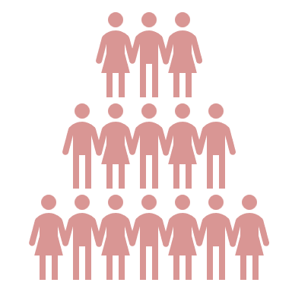

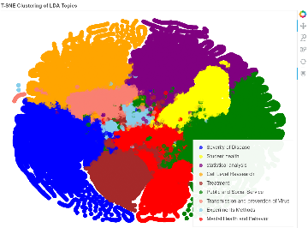
4
LDA Work flow
用户选择主题
QA
Query：What do we know about COVID-19 risk factors?
Keybert
['covid', 'risk', 'factors', 'know']
在线搜索
关键字
倒排索引查找
特征离线构建
候选文章
{'patient’
:[1,3,6]}
['NOUN', 'ADJ'，'VERB’,'ADV']
Topic
Abstract
建立倒排索引表（检索文章）
词性标注筛选有意义的词
LdaModel + CoherenceModel对文章做主题建模
供选择的主题和主题下摘要内容
原始文献

Slide 24
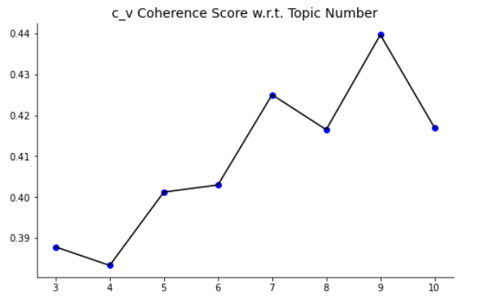
4
Optimal topic number

Slide 25
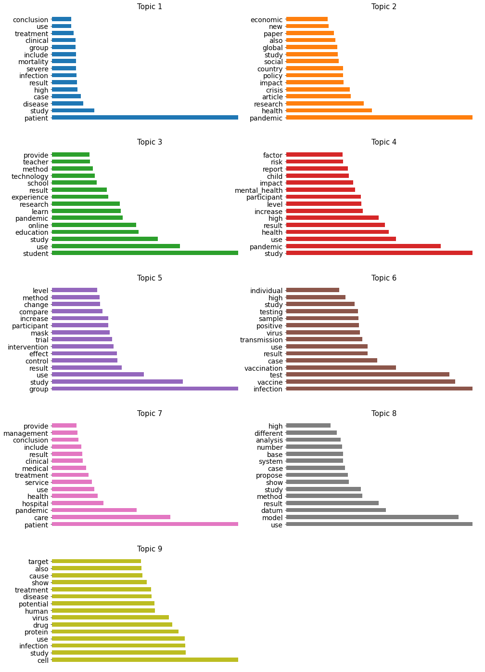
4
Topics content
Topic result
1: Severity of Disease, 2: Public and Social Service,
3:Student health, 4:Mental Health and Behavior,
5:Experiments Methods, 6:Transmission and prevention of Virus
7: Treatment, 8:Statistical analysis, 9:'Cell Level Reasearch'

Slide 26

4
LDA Result

Slide 27
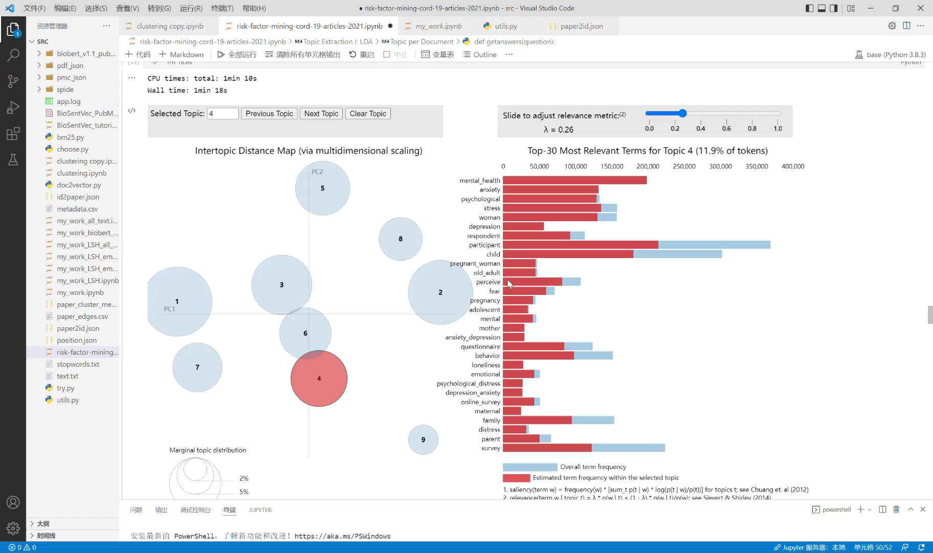
4
Visulizations

Slide 28
Clustering: Ego-splitting
5
5
汇报人：王中琦

Slide 29
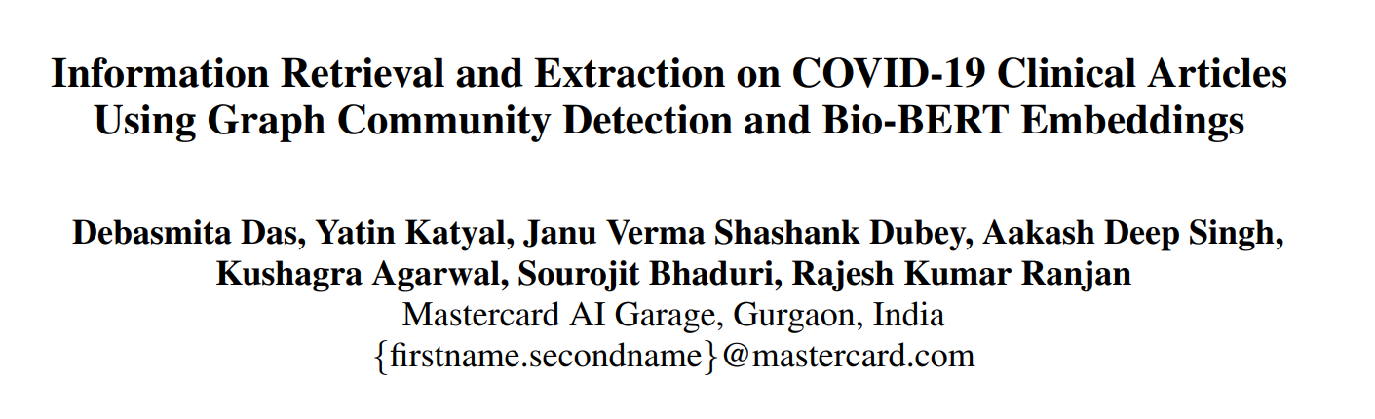
Ego-splitting Clustering
5
2020.nlpcovid19-acl.7.pdf (aclanthology.org)

Slide 30
Ego-splitting
5
Query：What do we know about COVID-19 risk factors?
Biobert表示
Encoder2
在线搜索
余弦相似度
计算最相似簇
QA
特征离线构建
候选文章
Encoder
base
原始文献
无向图
（边代表引用）
Ego-splitting
保留关键簇
随机采样
各簇的表示
Biobert表示

Slide 31
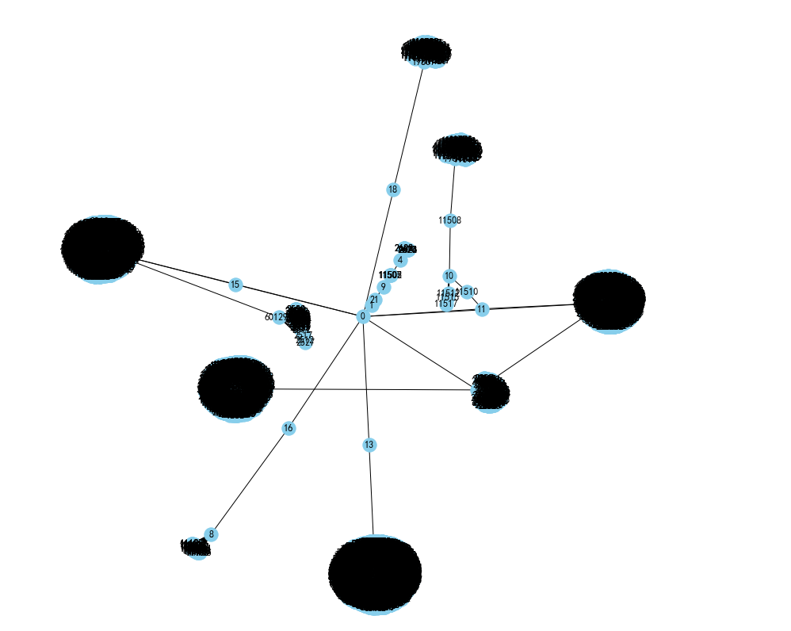
Ego-splitting Result
5

Slide 32
Clustering: K-means
5
6
汇报人：邱小尧

Slide 33

Kmeans Clustering Context minning
6.1
Step1：OFFline preprocess
Raw data
标准化及主成分分析
向量化
Kmeans聚类
Passage Vevtors
Standard Passage Vevtors
Passage Vevtor Clusterings
Step2：ONline process
Bio –Bert QAsystem
Get queries：
What do we know about COVID-19 risk factors?
KNN Match
Answer
Bio-Bert
生成表示
Query vectors

Slide 34
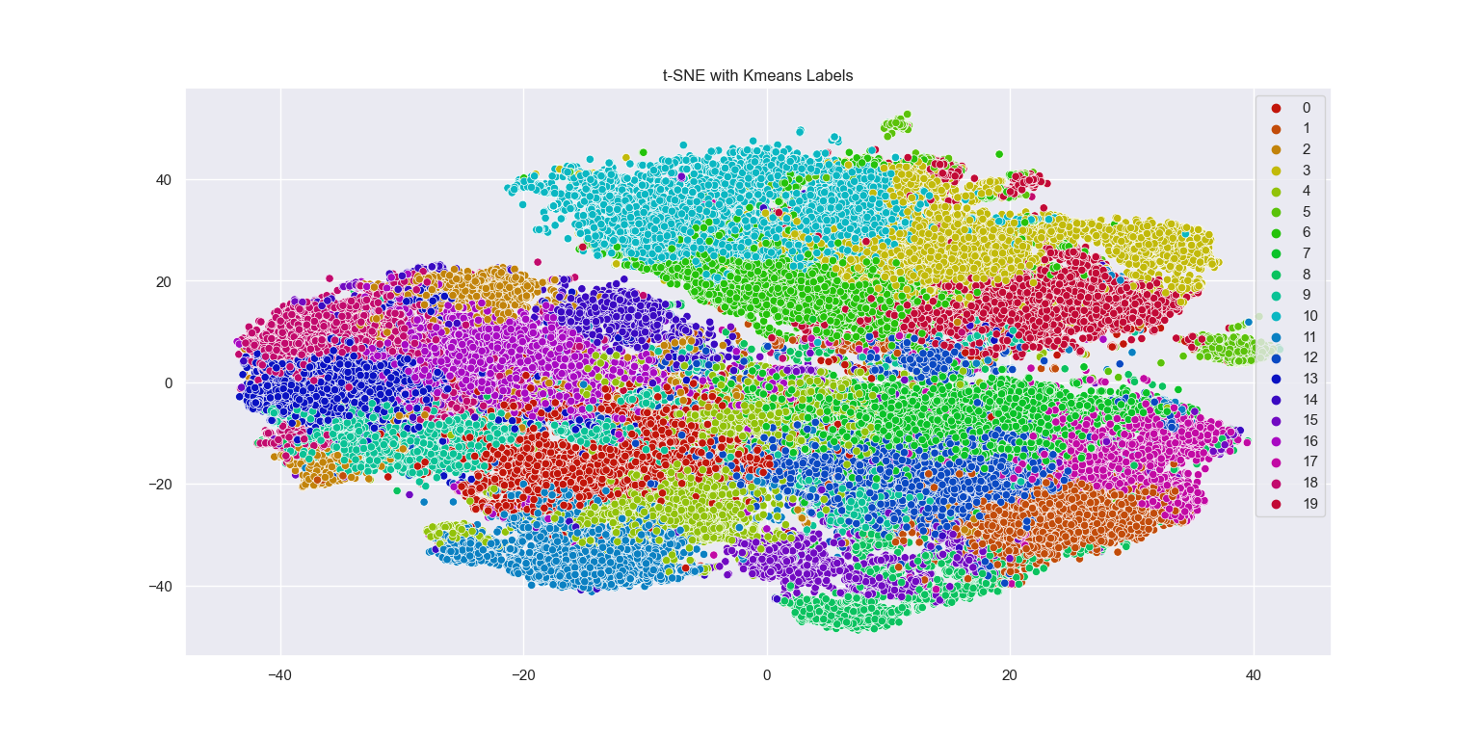
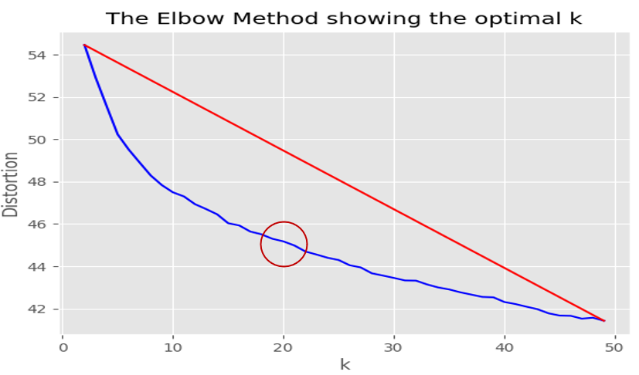
Kmeans clustering results
6.2
1.Kmenas选取K值
2.文章聚类效果展示

Slide 35
Result Comparison
5
7
汇报人：邱小尧

Slide 36
Model Result Comparison
7.1
Question：What do we know about COVID-19 risk factors?
Model | Best answer | 中文翻译
TF-IDF | high susceptibilitiy of covid - 19 patients for psychiatric diseases | covid - 19患者的精神疾病高易感性
LDA | age , hypertension , and chronic inflammatory conditions are risk factors , underlying host factors | 年龄，高血压和慢性炎症是危险因素，潜在的宿主因素
ego-splitting聚类 | perceived risk of getting covid - 19 , dying if getting it , getting quarantined , losing their job | 感知到感染新冠病毒-19、感染后死亡、被隔离、失去工作的风险
Kmeans聚类 | higher in relation to active smoking, obesity, and hypertension that are known risk factors of COVID - 19 | 吸烟、肥胖和高血压等是已知的与COVID – 19有关的较高的风险因素

Slide 37
Model Time effective comparison
7.2
Model | ACCtop10 | ACCtop20 | Offlinetime （离线时间） | Onlinetime （在线时间） | Interpretability （可解释性）
TF-IDF | 0.20 | 0.25 | 2min | 0.667s | NO
LDA | 0.3 | 0.35 | 130min | 1s | YES
ego-splitting Clustering | 0.3 | 0.35 | 100min | 2s | NO
Kmeans Clustering | 0.5 | 0.65 | 300min | 5s | NO
Onlinetime = （输入问句时间点-输出答案时间点）/处理文章篇数

Slide 38
QA System Show
5
8
汇报人：邱小尧

Slide 39
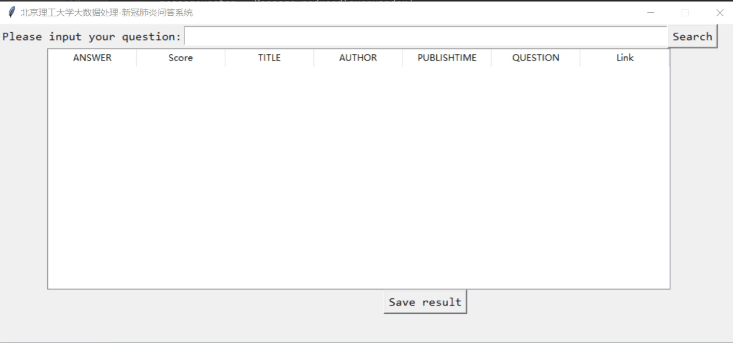
8
QA System Show

Slide 40
1. Introduction 2. Data Exploration 3. TF-IDF 4. LDA 5. Ego-splitting Clustering 6. Kmeans-Clustering 7. Result Comparison 8. QA System Show
8
Our Work
Thanks！

